Slide 1
Chapter 3.
머신러닝 모형 비교를 통한
시계열 모형 이해 및 적용하기
(총4주)
김경원(cheonbi@snu.ac.kr)

Slide 2
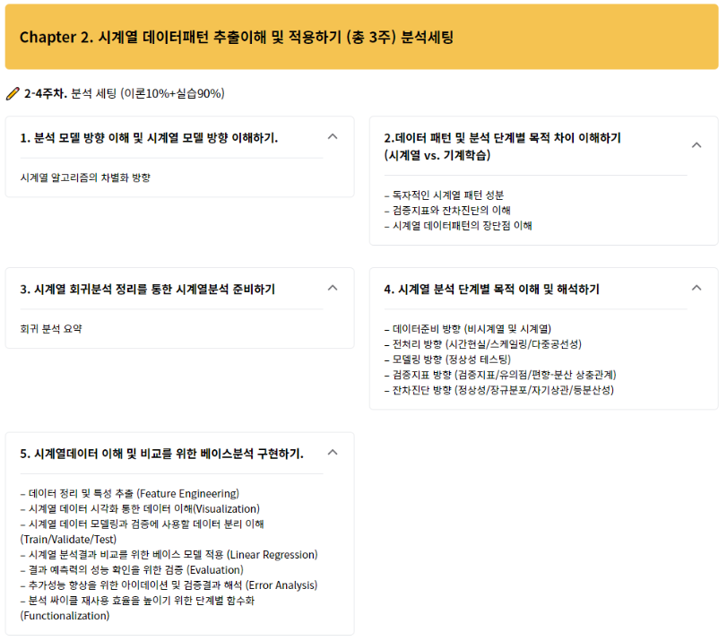
5주차
강의의 목적

Slide 3
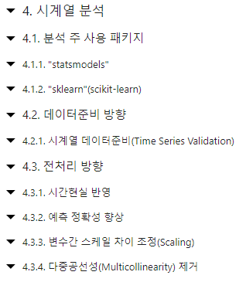

Slide 4
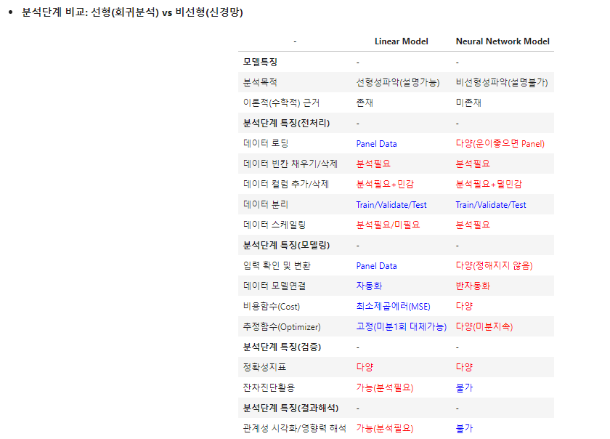
4. 시계열 분석

Slide 5
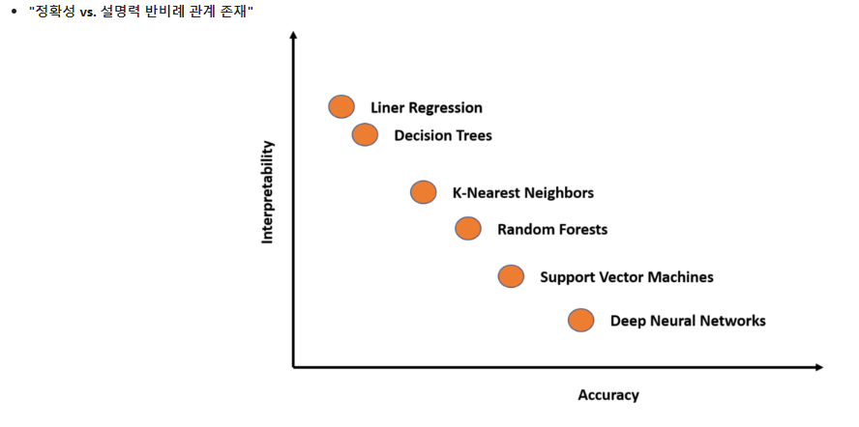
4. 시계열 분석

Slide 6
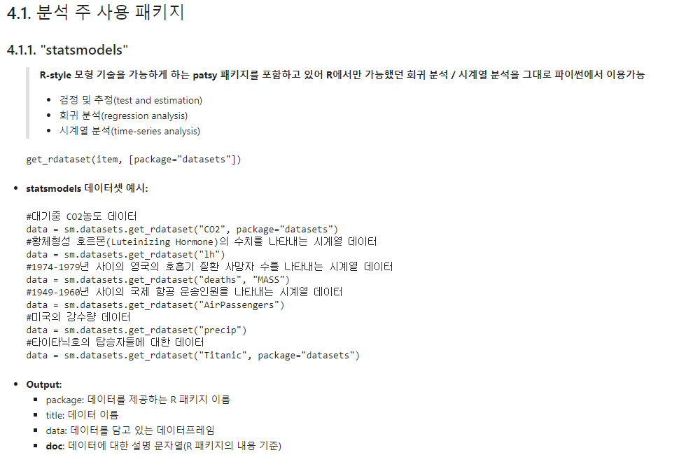
4. 시계열 분석

Slide 7
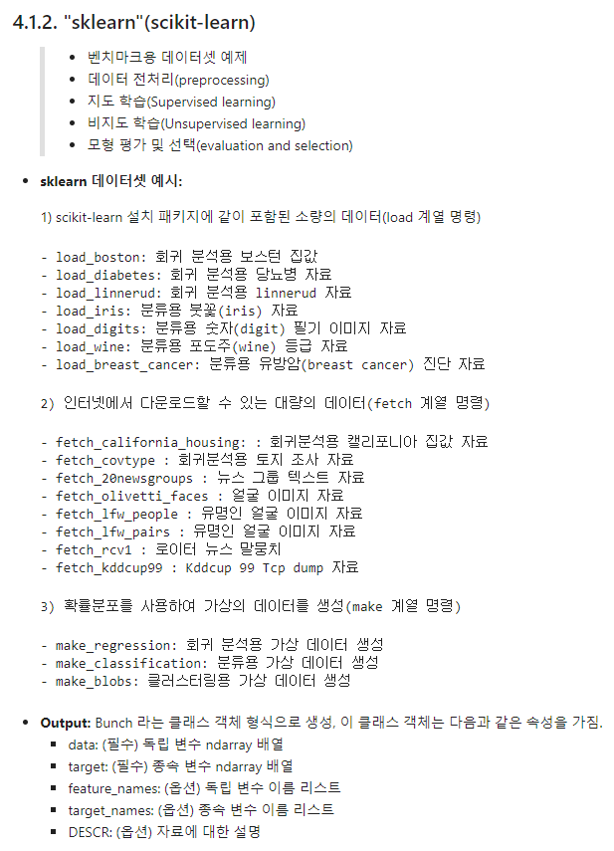
4. 시계열 분석

Slide 8
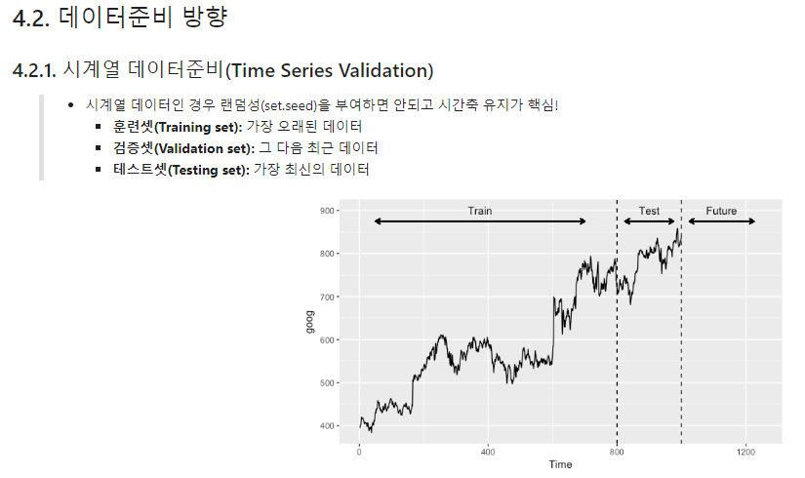
4. 시계열 분석

Slide 9
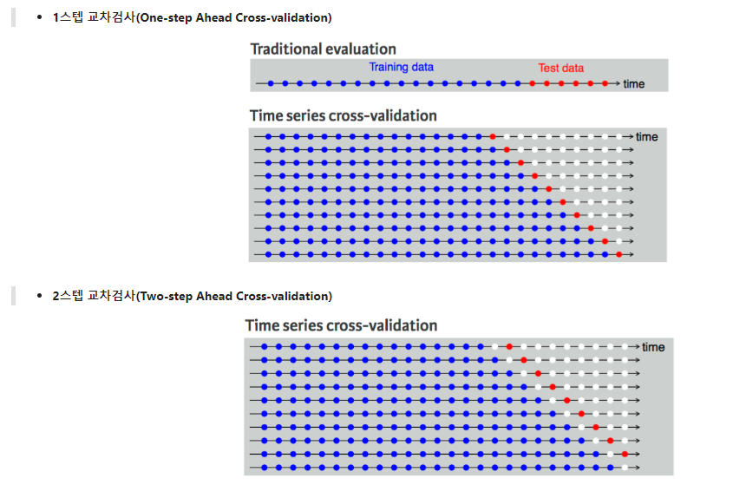
4. 시계열 분석

Slide 10
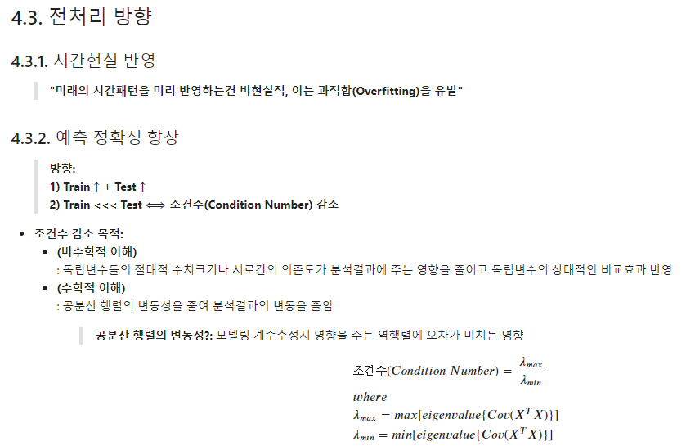
4. 시계열 분석

Slide 11
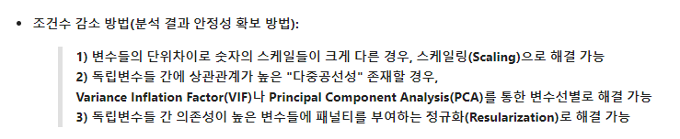
4. 시계열 분석

Slide 12
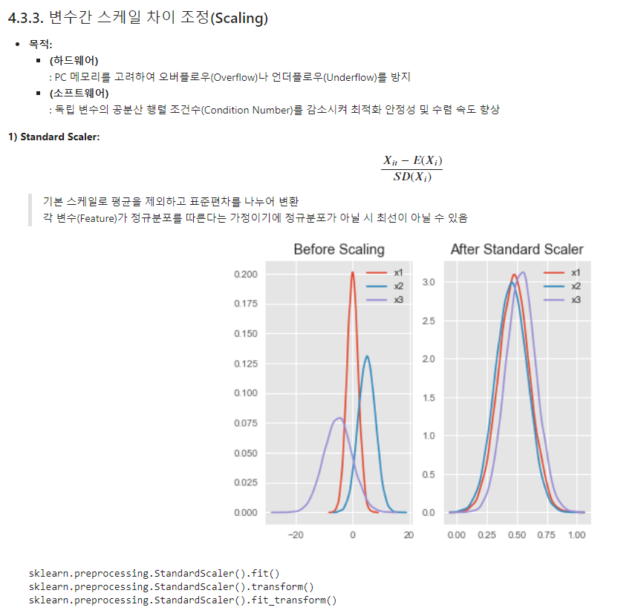
4. 시계열 분석

Slide 13
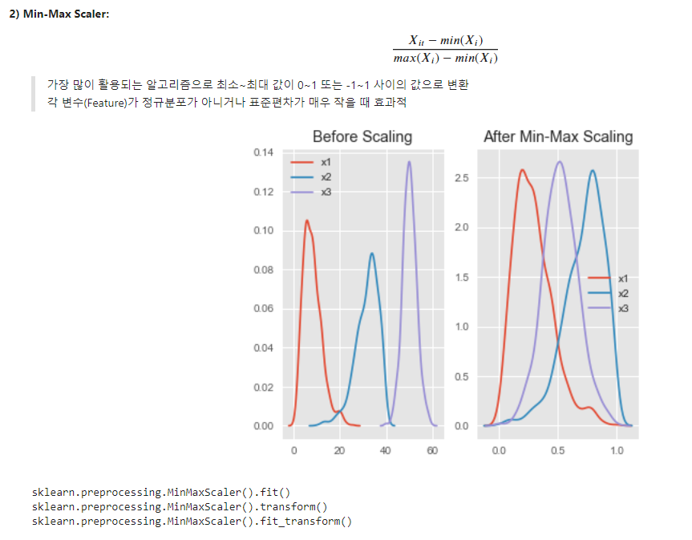
4. 시계열 분석

Slide 14
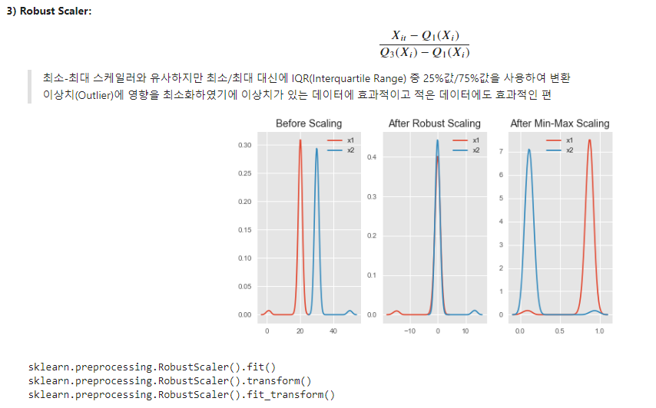
4. 시계열 분석

Slide 15
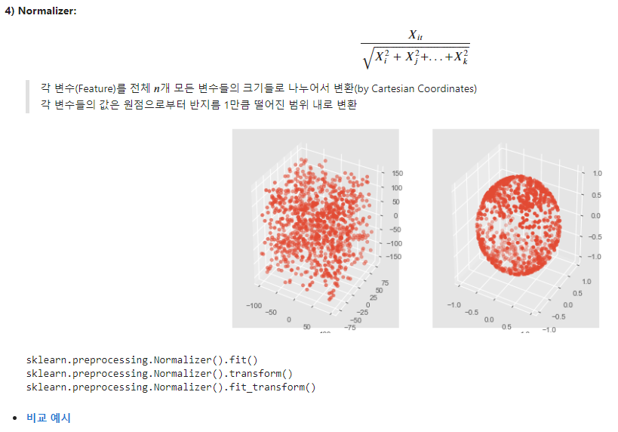
4. 시계열 분석

Slide 16
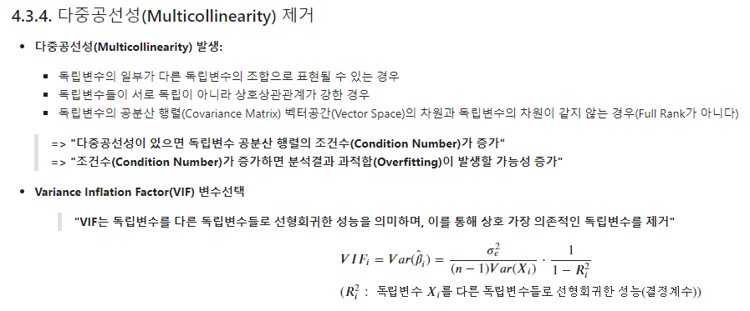
4. 시계열 분석

Slide 17
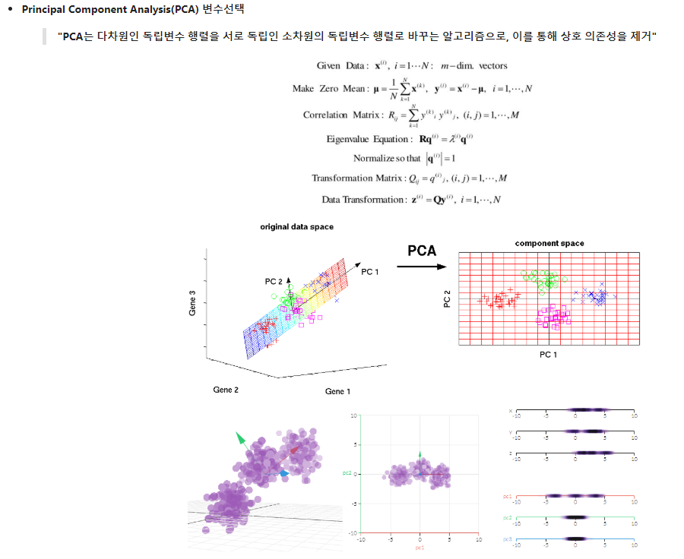
4. 시계열 분석

Slide 18
<Quiz> 1. 회귀분석(Linear Model)과 신경망분석(Neural Network)의 비용함수(Cost)는 각각 무엇이며 차이를 설명하라. 2. Bias와 Variance의 차이는 무엇인가? 그리고 복잡한 모형을 사용하게 될 때 Train과 Test 에러는 어떻게 되는가? 3. 다중공선성이 발생하는 이유를 설명하고, 어떠한 단점이 생기는지 최소 2가지를 설명하라.

Slide 19

감사합니다.

